Slide 1
5 мая Международный день акушерки «И нет профессии прекрасней На всех пяти материках, Когда лежит все человечество У акушерки на руках!»

Slide 2
История праздника
Впервые идея праздника была провозглашена в Нидерландах в 1987 году на Международном собрании акушерок. А официально он начал праздноваться с 1992 года. Сегодня этот праздник отмечают более чем в 50 странах, в том числе и в России.

Slide 3
5 мая, по всей планете проводят всевозможные общественные акции и конференции с целью
популяризация акушерской профессии, информирования общества о значимости этой работы и её ответственности.

Slide 4
Как же появилась эта профессия?

Slide 5
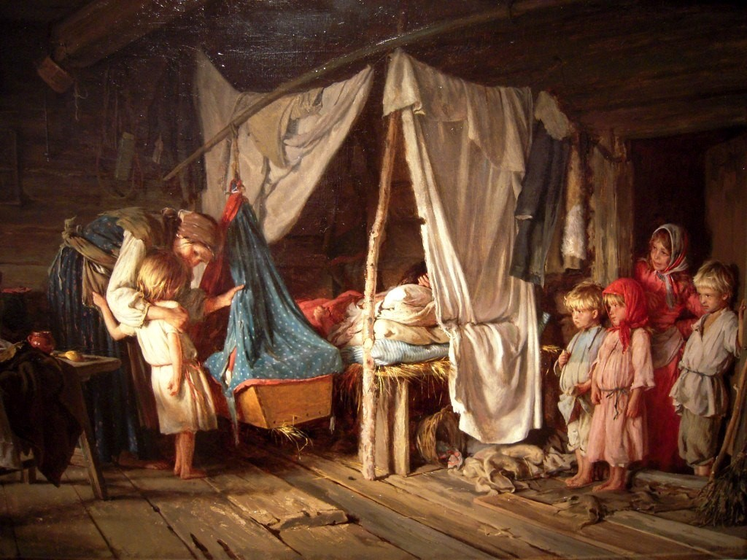
Акушерство (от французского accoucheur, дословно - помогать при родах) — наука, изучающая организм женщины, связанный с беременностью и родами

Slide 6
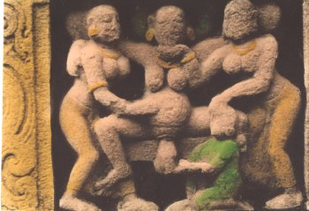
Начало было положено в Древней Индии

Slide 7
Древняя Греция

Slide 9
Древний Рим

Slide 11
У славян роль акушерки выполняла повитуха

Slide 12
бабки-повитухи

Slide 13
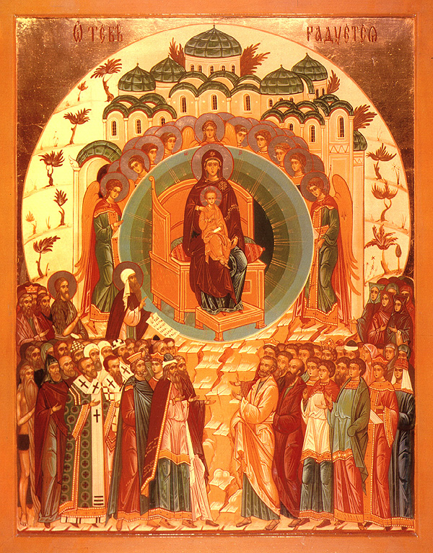
Праздник собора Пресвятой Богородицы

Slide 14
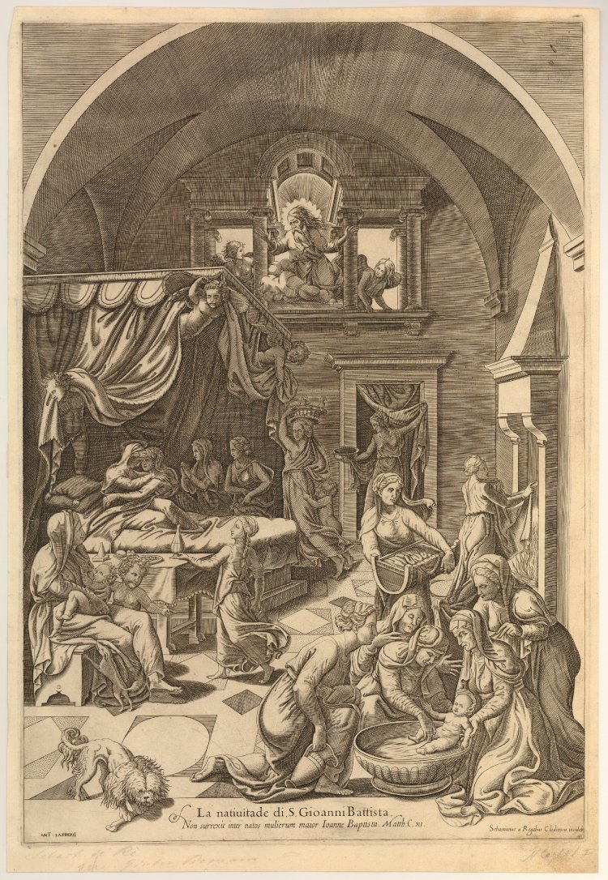
Открываются новые родильные дома

Slide 15
В первой половине ІV века до нашей эры в этой области появились мужчины

Slide 16
Акушерство во франции в xvii-xviii В.

Slide 17
Акушерские щипцы

Slide 20
Московский госпиталь в 1707 году

Slide 21
Повивальный институт в с.-Петербурге

Slide 24
Акушерки начала 20 века

Slide 25
Помимо чисто медицинских навыков и приемов, искусство акушерки состоит в умении вызвать доверие, интуитивно создать энергетическую связь с женщиной. Самым точным инструментом акушерки являются ее руки, с помощью которых она “чувствует” и исцеляет своими прикосновениями.
Акушерка должна быть не только настоящим профессионалом, но и чутким, заботливым, внимательным и предупредительным человеком, способным к состраданию.
Подготовить женщину к материнству, сопровождать ее на всем пути беременности, принять ребенка – важнейшая миссия акушерки.
Акушерство в шутку окрестили «невидимым искусством», потому что оно не предполагает прямого вмешательства, за исключением того, что необходимо для поддержания или восстановления гармонии.

Slide 26
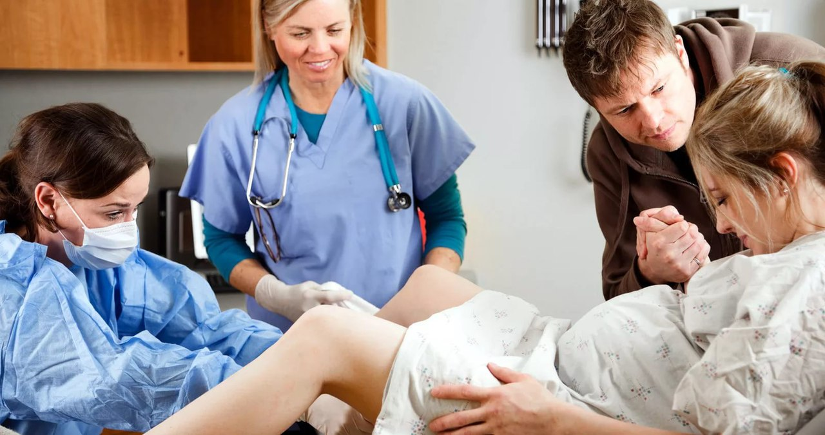
Современная акушерка

Slide 27
стоять у истоков новой жизни - великое счастье

Slide 28
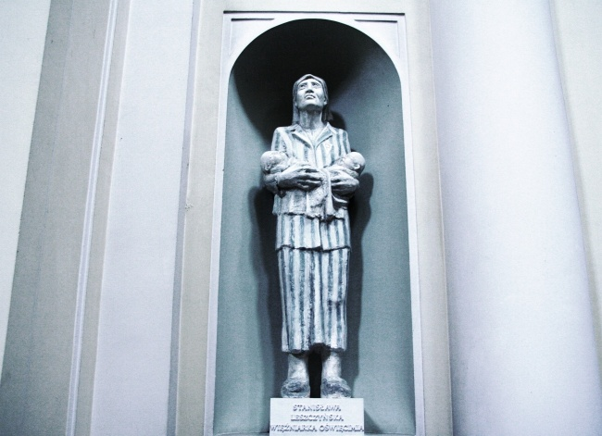
Станислава Лещинская— польская акушерка в концентрационном лагере Освенцим, принявшая роды более 3000 детей.

